Slide 1
স্বাগতম ও শুভেচ্ছা

Slide 2


পরিচিতি পর্ব
শিক্ষক ও পাঠ পরিচিতি
আইসিটি শিক্ষা
শিক্ষক পরিচিতি
পাঠ পরিচিতি
মোঃ গাউসুল হক
তথ্য ও যোগাযোগ প্রযুক্তি
সিনিয়র শিক্ষক
শ্রেণি: নবম - দশম
কালিকাপুর চৌকুনী বহুমুখী মাধ্যমিক বিদ্যালয়
কয়রা, খুলনা।
অধ্যায়: ই-কমার্স ও বাংলাদেশের প্রেক্ষাপট
বিশেষ পাঠ: অনলাইন কেনাকাটা ও লেনদেন

Slide 3

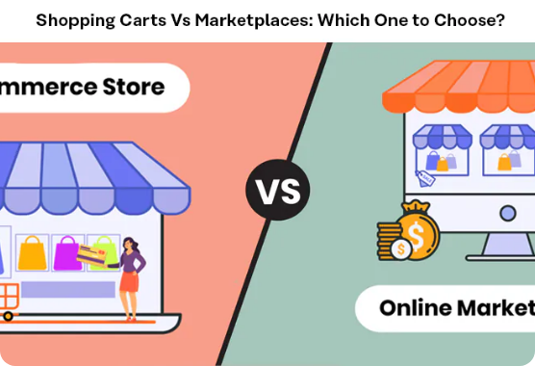
পূর্বজ্ঞান যাচাই
ছবি দেখে চিন্তা করে বলো
পর্যবেক্ষণমূলক প্রশ্ন
ইন্টারনেটের মাধ্যমে ঘরে বসে পণ্য পছন্দ করা, অর্ডার দেওয়া এবং মূল্য পরিশোধ করার এই প্রক্রিয়াকে কী বলে?
সূচক ভাবনা: ডিজিটাল প্রযুক্তির সহায়তায় পরিচালিত বাণিজ্য ব্যবস্থা।

Slide 4
আজকের পাঠ ঘোষণা
ই-কমার্স (E-Commerce)
ইলেকট্রনিক কমার্স বা ইন্টারনেটভিত্তিক বাণিজ্য ব্যবস্থার ধারণা, প্রধান সুবিধাসমূহ এবং বাংলাদেশের অর্থনৈতিক প্রেক্ষাপট

Slide 5
উদ্দেশ্য
শিখনফল
এই পাঠ শেষে শিক্ষার্থীরা—
১
ই-কমার্সের সঠিক ধারণা ও সংজ্ঞা ব্যাখ্যা করতে পারবে।
২
ই-কমার্স পরিচালনার প্রয়োজনীয় প্রধান শর্তাবলী চিহ্নিত করতে পারবে।
৩
বাংলাদেশে প্রচলিত ডিজিটাল লেনদেন ও পেমেন্ট পদ্ধতি বর্ণনা করতে পারবে।
৪
আধুনিক ব্যবসা-বাণিজ্যে ই-কমার্সের সুবিধা ও গুরুত্ব বিশ্লেষণ করতে পারবে।

Slide 6

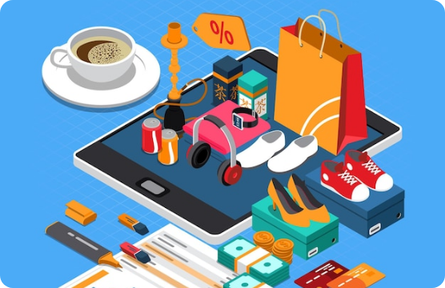
মূল আলোচনা
ই-কমার্স (E-Commerce) কী?
সংজ্ঞা
ইলেকট্রনিক নেটওয়ার্ক বা ইন্টারনেটের মাধ্যমে পণ্য ও সেবা ক্রয়, বিক্রয় এবং লেনদেন করার আধুনিক পদ্ধতিই হলো ই-কমার্স।
প্রধান বৈশিষ্ট্য:
যেকোনো স্থান থেকে ২৪ ঘণ্টা কেনাকাটার সুবিধা ও দ্রুত লেনদেন।

Slide 7




প্রয়োজনীয় উপাদান
ই-কমার্সের ৪টি প্রধান ভিত্তি
১. ডিজিটাল প্লাটফর্ম
২. ইন্টারনেট সংযোগ
৩. ডিজিটাল পেমেন্ট
৪. ডেলিভারি ব্যবস্থা
পণ্য প্রদর্শনের ওয়েবসাইট বা মোবাইল অ্যাপ।
ক্রেতা ও বিক্রেতার উচ্চগতির সংযোগ।
মোবাইল বা কার্ডের মাধ্যমে অর্থ পরিশোধ।
সঠিক সময়ে ক্রেতার নিকট পণ্য পৌঁছানো।

Slide 8
অর্থ পরিশোধ
ই-কমার্সে পেমেন্ট পদ্ধতি
ক্যাশ অন ডেলিভারি (COD)
পণ্য হাতে পেয়ে নগদ মূল্য পরিশোধের সুবিধাজনক পদ্ধতি।
মোবাইল ব্যাংকিং (MFS)
বিকাশ, নগদ বা রকেটের মাধ্যমে দ্রুত অর্থ ডিজিটাল ট্রান্সফার।
কার্ড ও অনলাইন ব্যাংকিং
ডেবিট/ক্রেডিট কার্ডের মাধ্যমে নিরাপদ অনলাইন লেনদেন।

Slide 9
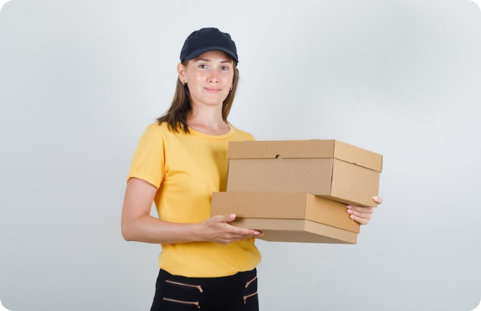
লজিস্টিকস
পণ্য সরবরাহ ও ট্র্যাকিং
হোম ডেলিভারি ব্যবস্থা
কুরিয়ার সার্ভিসের মাধ্যমে সরাসরি ক্রেতার ঠিকানায় পার্সেল পৌঁছানো।
রিয়েল-টাইম ট্র্যাকিং
জিপিএস ও অনলাইন ট্র্যাকিং আইডি দিয়ে পণ্যের অবস্থান জানা।

Slide 10

শ্রেণির কাজ
একক কাজ
প্রশ্ন:
"ই-কমার্স বলতে কী বোঝায়? বাংলাদেশে বহুল ব্যবহৃত ২টি মোবাইল ব্যাংকিং মাধ্যমের নাম খাতায় লেখ।"

Slide 11
সহযোগিতামূলক কাজ
দলীয় কাজ
সময়: ৮ মিনিট
ক-দল
পার্থক্য নিরূপণ
খ-দল
সুবিধা বিশ্লেষণ
"ঐতিহ্যবাহী দোকান থেকে কেনাকাটা এবং ই-কমার্সের মাধ্যমে কেনাকাটার মধ্যে ৩টি মূল পার্থক্য আলোচনা করে লেখ।"
"বাংলাদেশের অর্থনীতিতে এবং কর্মসংস্থান সৃষ্টিতে ই-কমার্সের ৩টি বড় সুবিধা চিহ্নিত কর।"

Slide 12
যাচাইকরণ
পাঠ মূল্যায়ন
প্রশ্ন ১
প্রশ্ন ২
ই-কমার্সের পূর্ণরূপ কী?
'ক্যাশ অন ডেলিভারি' (COD) পদ্ধতির মূল বৈশিষ্ট্য কী?
প্রশ্ন ৩
প্রশ্ন ৪
ই-কমার্সে পণ্য পছন্দের জন্য কী প্রয়োজন?
স্মার্টফোন ব্যবহার করে অর্থ পরিশোধের একটি মাধ্যমের নাম বলো।

Slide 13
ধন্যবাদ
সবাই ভালো থেকো, আগামী ক্লাসে আবার দেখা হবে।

